Slide 1
Makroökonomie
Wilhelmshaven
Diese Vorlesung wird in Bild
und Ton des
Dozenten
mitgeschnitten
und anschließend online zur
Verfügung gestellt
Prof. Dr. Bernhard Köster
Jade-Hochschule Wilhelmshaven
http://www.bernhardkoester.de/vorlesungen/inhalt.html

Slide 2
Suchen Sie die 1 jährige und 5-jährige Rendite von US- und deutschen Staatsanleinen seit den 1970er, sowie die
Entwicklung des realen BIP auf Qaurtalsbasis.
Bestimmen Sie alle Zeitpunkte einer inversen Zinssstruktur und alle Zeitpunkte in denen zwei negative Quartale
Aufeinanderfolgten und legen Sie beide Zeitreihen übereinander
Interpretieren Sie insbesondere auch die aktuelle Situation
https://fred.stlouisfed.org/
Staatsanleihen
https://www.bundesbank.de/de/statistiken/geld-und-kapitalmaerkte/zinssaetze-und-renditen
https://www.destatis.de/DE/Home/_inhalt.html
BIP
Notes:
2

Slide 3
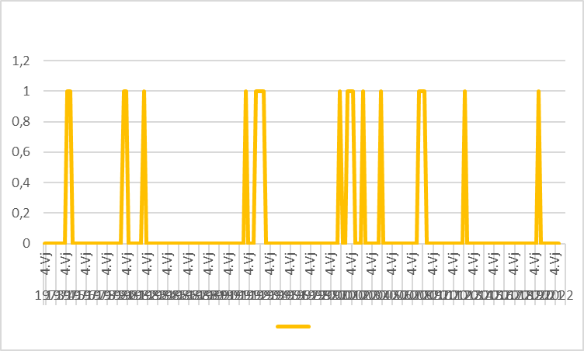
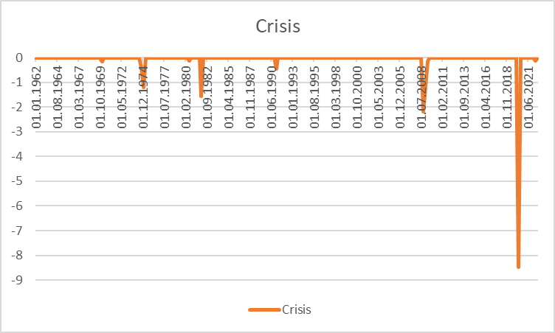
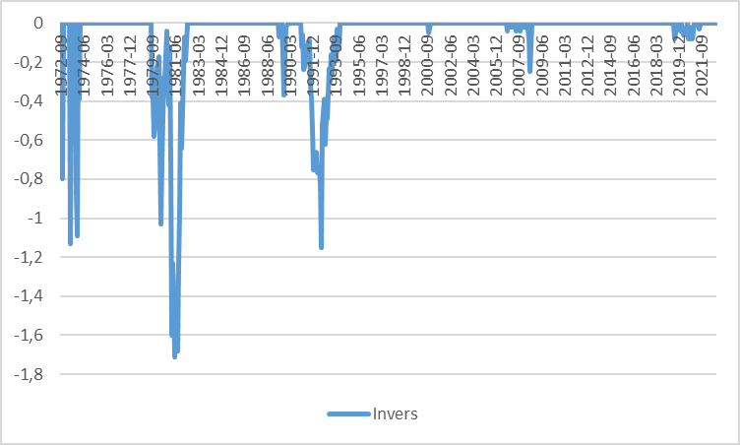
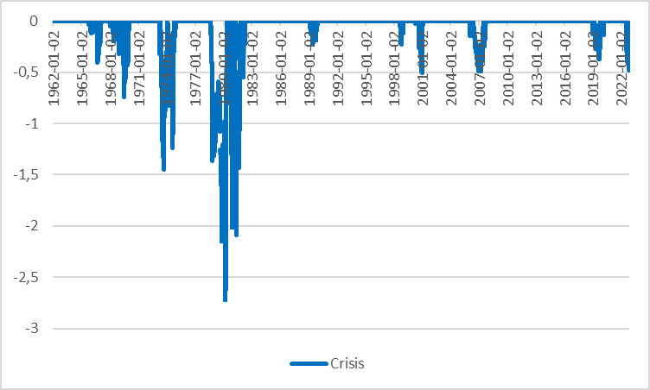
Germany
USA

Slide 4
Das Keynesianische Gütermarktmodell
In der kurzen Frist:
Produktionskapazitäten sind nicht voll ausgelastet
Alle Konsum- und Investitionspläne werden erfüllt
Überraschungen treten nur auf der Produzentenseite auf
Angebot und Nachfrage werden nur durch Anpassungen der Produktion ausgeglichen.
Die aggregierten Ausgaben bestimmten das gesamtwirtschaftliche Gleichgewicht

Slide 5
Das keynesianische Gütermarktmodell
Die gesamtwirtschaftliche Nachfrage ergibt sich als
Y^{D}=C+I+G
C (privater Konsum); I (Investitionen); G (Staatsausgaben); I und G sind fest vorgegeben (konstant),
während C selbst positiv vom Einkommen (der gesamtwirtschaftlichen Produktion) Y abhängt (Keynesianische Konsumhypothese):
C(Y)=C₀+c_{y}Y C₀>0 (autonomer Konsum); 0<c_{y}<1(marginale Konsumquote)
Da die gesamtwirtschaftliche Produktion Y durch die Nachfrage Y^{D} bestimmt wird, gilt:
Y=Y^{D}=C₀+c_{y}Y+I+G
Notes:
5

Slide 6
Konsum
In Deutschland (2019) betrug die Sparquote s_{y}= 10,9% :
Wie hoch war die Sparquote 2020?
Sparquote Deutschland (2020) betrug die Sparquote s_{y}= 16,2% :
Wie hoch ist dann die marginale Konsumquote c_{y}?
Das Einkommen Y wird auf den Konsum und das Sparen aufgeteilt (vgl. wieder die VGR und den Wirtschaftskreislauf!)
Damit muss gelten: c_{y}+ s_{y} =1 → c_{y}=1 – s_{y} =83,8 %
Interpretation: Von 1000 zusätzlichen Euro an Einkommen werden 838 Euro direkt für den Konsum wieder ausgegeben!! (Erste Ableitung der Konsumfunktion!)

Slide 7
Konsum
Konsum C(y)
C(y)= C₀+c_{y}Y=100+0,838Y
+ 0,838€ Konsum entspricht einer Ersparnis von 0,162€
+ 1€ Einkommen
Autonomer Konsum C₀ =100
Einkommen (y)

Slide 8
Gütermarktgleichgewicht
Einkommen(Y), Ausgaben (Y^{D})
Einkommen(Y)

Slide 9
Gütermarktgleichgewicht
Ausgaben =
Nachfrage Y^{D}=C₀+c_{y}Y+I+G
45°-Linie: Ort aller Punkte bei denen
Y^{D}=Y gilt → Alle möglichen
Gleichgewichtspunkte
Gerade durch den Ursprung
Mit Steigung eins
Y^{D}=Y
Einkommen(Y), Ausgaben (Y^{D})
Schnittpunkt zwischen 45°-Linie und Nachfragefunktion
Y^{D}=Y=Y*
Innvestitionen I +
Staatsausgaben G
Konsum C(Y)=C₀+c_{y}Y
Investitionen I
+
Staatsausgaben G
Vom Einkommen
unabhängiger Teil der gesamtwirtschaft- lichen Nachfrage
Autonomer Konsum C₀
45°
Y^{D}=Y=Y*
Einkommen(Y)
Schnittpunkt zwischen 45°-Linie und Nachfragefunktion
Gleichgewichtsbedingung: Ausgaben(Y^{D}) = Einkommen (Y) = Produktion (Y) = Y*

Slide 10
Anpassungsprozess
Gleichgewicht Y^{D}=Y=Y*
Y=Y^{D}
Einkommen(Y^{D}) Ausgaben (Y)
Produktion übersteigt die Nachfrage
Es kommt zum Lageraufbau
bzw.Entlassungen
Ausgaben(Y^{D}) = Nachfrage
Y*
Etc.
Die Nachfrage
übersteigt die Produktion
Um die Nachfrage zu befriedigen,
müssen Lagerbestände abgebaut
werden, bzw. es kommt zu
Neueinstellungen
45°
$$Y_{0}$$
Y*
$$Y_{0}′$$
Einkommen(Y)

Slide 11
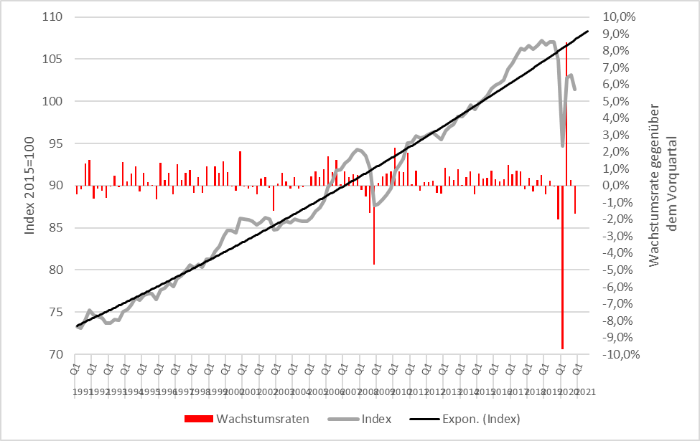
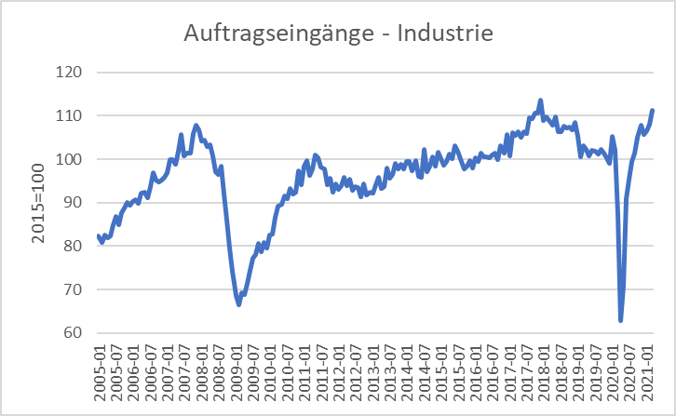
Abwrackprämie 2009: Staatsausgabenerhöhung um 5 Mrd. €
Reales Wirtschaftswachstum
Bei Verschrottung eines mindestens 9 Jahre alten Autos und gleichzeitiger
Zulassung eines Neuwagens erhielt man eine Prämie von 2500 Euro
Quelle: Destatis

Slide 12
Der Multiplikatoreffekt: Die Abwrackprämie im Keynesianischen Gütermarktmodell
Y^{D}=Y
Einkommen (Y), Ausgaben (Y^{D})
$${Ausgaben}_{0} ({\text{Y}\text{D}}_{0})$$
Multiplikator$=\frac{∆Y}{∆G}$
A$nstieg der$
$$Staatsausgaben ∆G$$
Vergleiche: Geldmengenmultiplikator
$$Y_{0}$$
$$Y_{1}$$
Einkommen(Y)

Slide 13
Multiplikatoreffekt
Externer Eingriff auf der Nachfrageseite, Erhöhung der Staatsausgaben um ∆G = 5 bei einer
marginalen Konsumquote von c_{y}=0,9:
→ zusätzliche Staatsausgaben erhöhen einmalig das Einkommen
→
Notes:
13

Slide 14
(Staatsausgaben-)Multiplikator
Ein Multiplikator in der VWL gibt an, um wie viel sich eine
abhängige Größe ändert, wenn eine unabhängige Größe um eine
Einheit zunimmt.
Staatsausgabenmultiplikator:
Um wie viel ändert sich das gleichgewichtige Einkommen, wenn die
Staatsausgaben um eine Einheit erhöht werden.
Notes:
14

Slide 15
Multiplikatoreffekt (Beispiel)
C(Y)= 100+0,8Y; I=400; G=200
Wie hoch ist das gleichgewichtige Einkommen?
Um wie viel steigt das gleichgewichtige Einkommen, wenn die
Staatsausgaben um 100 steigen?
Wie hoch ist der Staatsausgabenmultiplikator?
Noch nicht umblättern!!! Einmal selber versuchen!!!
Notes:
15

Slide 16
C(Y)= 100+0,8Y; I=400; G=200; Wie hoch ist das gleichgewichtige Einkommen? Um wie viel steigt das gleichgewichtige Einkommen, wenn die Staatsausgaben um 100 steigen?
Wie hoch ist der Staatsausgabenmultiplikator?
Y, Y^{D}
Y
Notes:
16

Slide 17
Konsequenzen aus dem Keynesianismus
Dauerhafte ungewollte Unterbeschäftigung ist möglich
→ deflatorische Lücke: Die Nachfrage ist zu gering, um das vorhandene
Arbeitsangebot voll auszulasten
Überhitzung der Wirtschaft
→ inflatorische Lücke: Die Nachfrage übersteigt die vorhandenen
Produktionskapazitäten
Ein Vollbeschäftigungsgleichgewicht liegt nur bei spezieller
Parameterkonstellation vor. Es muss sich nicht automatisch einstellen,
sondern bedarf externer Eingriffe.
Notes:
17

